Slide 1
2025년 4분기 실적 보고
전사 경영 회의 · 대외비
2026. 1. 15.

Slide 2
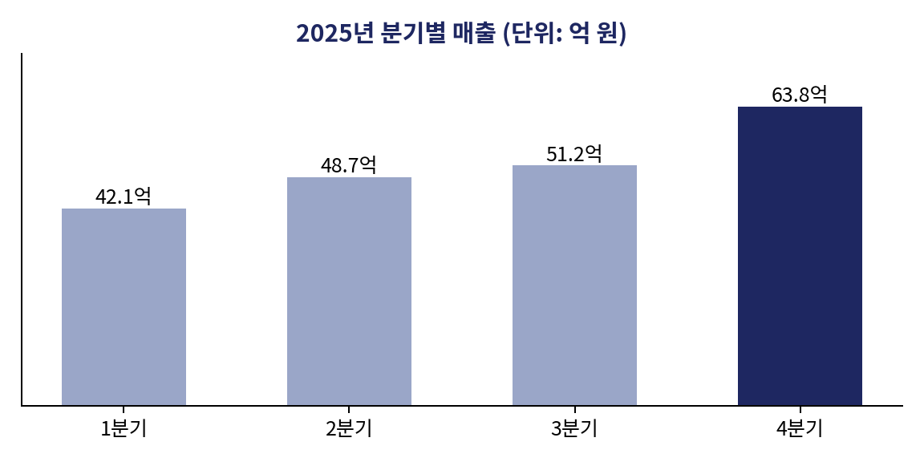
분기별 매출 추이
+24.6%
4분기 매출 전분기 대비 성장률
Notes:
4분기 63.8억으로 연중 최고치. 신규 엔터프라이즈 계약 3건 효과.

Slide 3
사업부별 실적 요약
사업부 | 매출(억) | YoY | 영업이익률 | 비고
플랫폼 | 31.2 | +38% | 27.4% | 신규 계약 3건
솔루션 | 22.9 | +11% | 19.1% | -
컨설팅 | 9.7 | -4% | 12.0% | 인력 수급 이슈
※ 영업이익률은 본사 공통비 배부 후 기준
Notes:
컨설팅 역성장은 채용 지연 영향, 1분기 회복 전망.

